Slide 1
Linearni algoritmi za sortiranje
Counting sort, Radix sort, Bucket sort

Slide 2
Sortiranje u linearnom vremenu
Counting sort
  Nema poredjenja medju elementima!
  Ali…zavisi od pretpostavke o veličini brojeva koji se sortiraju
    Uzimamo da su brojevi u opsegu 1.. k
  Algoritam:
    Ulaz: A[1..n], gde je A[j] ∈ {1, 2, 3, …, k}
    Izlaz: B[1..n], sortiran (napomena: ovo nije sorting in place)
    Takodje: Niz C[1..k] služi kao pomoćni niz

Slide 3
Counting Sort
1 CountingSort(A, B, k)
2 for i=1 to k
3 C[i]= 0;
4 for j=1 to n
5 C[A[j]] += 1;
6 for i=2 to k
7 C[i] = C[i] + C[i-1];
8 for j=n downto 1
9 B[C[A[j]]] = A[j];
10 C[A[j]] -= 1;
Primenićemo ga na niz: A={4 1 3 4 3}, k = 4

Slide 4
Counting Sort
1 CountingSort(A, B, k)
2 for i=1 to k
3 C[i]= 0;
4 for j=1 to n
5 C[A[j]] += 1;
6 for i=2 to k
7 C[i] = C[i] + C[i-1];
8 for j=n downto 1
9 B[C[A[j]]] = A[j];
10 C[A[j]] -= 1;
Trajanje O(k)
Trajanje O(n)
Koliko je vreme izvršavanja?

Slide 5
Counting-sort primer
1
2
3
4
5
1
2
3
4
A:
4
1
3
4
3
C:
B:

Slide 6
Prva petlja
1
2
3
4
5
1
2
3
4
A:
4
1
3
4
3
C:
0
0
0
0
B:
for i ← 1 to k
  do C[i] ← 0

Slide 7
Druga petlja
1
2
3
4
5
1
2
3
4
A:
4
1
3
4
3
C:
0
0
0
1
B:
for j ← 1 to n
  do C[A[ j]] ← C[A[ j]] + 1 ⊳ C[i] = |{key = i}|

Slide 8
Druga petlja
1
2
3
4
5
1
2
3
4
A:
4
1
3
4
3
C:
1
0
0
1
B:
for j ← 1 to n
  do C[A[ j]] ← C[A[ j]] + 1 ⊳ C[i] = |{key = i}|

Slide 9
Druga petlja
1
2
3
4
5
1
2
3
4
A:
4
1
3
4
3
C:
1
0
1
1
B:
for j ← 1 to n
  do C[A[ j]] ← C[A[ j]] + 1 ⊳ C[i] = |{key = i}|

Slide 10
Druga petlja
1
2
3
4
5
1
2
3
4
A:
4
1
3
4
3
C:
1
0
1
2
B:
for j ← 1 to n
  do C[A[ j]] ← C[A[ j]] + 1 ⊳ C[i] = |{key = i}|

Slide 11
Druga petlja
1
2
3
4
5
1
2
3
4
A:
4
1
3
4
3
C:
1
0
2
2
B:
for j ← 1 to n
  do C[A[ j]] ← C[A[ j]] + 1 ⊳ C[i] = |{key = i}|

Slide 12
Treća petlja
1
2
3
4
5
1
2
3
4
A:
4
1
3
4
3
C:
1
0
2
2
B:
C':
1
1
2
2
for i ← 2 to k
  do C[i] ← C[i] + C[i–1] ⊳ C[i] = |{key ≤ i}|

Slide 13
Treća petlja
1
2
3
4
5
1
2
3
4
A:
4
1
3
4
3
C:
1
0
2
2
B:
C':
1
1
3
2
for i ← 2 to k
  do C[i] ← C[i] + C[i–1] ⊳ C[i] = |{key ≤ i}|

Slide 14
Treća petlja
1
2
3
4
5
1
2
3
4
A:
4
1
3
4
3
C:
1
0
2
2
B:
C':
1
1
3
5
for i ← 2 to k
  do C[i] ← C[i] + C[i–1] ⊳ C[i] = |{key ≤ i}|

Slide 15
Četvrta petlja
1
2
3
4
5
1
2
3
4
A:
4
1
3
4
3
C:
1
1
3
5
B:
3
C':
1
1
2
5
for j ← n downto 1
  do B[C[A[ j]]] ← A[ j]
  C[A[ j]] ← C[A[ j]] – 1

Slide 16
Četvrta petlja
1
2
3
4
5
1
2
3
4
A:
4
1
3
4
3
C:
1
1
2
5
B:
3
4
C':
1
1
2
4
for j ← n downto 1
  do B[C[A[ j]]] ← A[ j]
  C[A[ j]] ← C[A[ j]] – 1

Slide 17
Četvrta petlja
1
2
3
4
5
1
2
3
4
A:
4
1
3
4
3
C:
1
1
2
4
B:
3
3
4
C':
1
1
1
4
for j ← n downto 1
  do B[C[A[ j]]] ← A[ j]
  C[A[ j]] ← C[A[ j]] – 1

Slide 18
Četvrta petlja
1
2
3
4
5
1
2
3
4
A:
4
1
3
4
3
C:
1
1
1
4
B:
1
3
3
4
C':
0
1
1
4
for j ← n downto 1
  do B[C[A[ j]]] ← A[ j]
  C[A[ j]] ← C[A[ j]] – 1

Slide 19
Četvrta petlja
1
2
3
4
5
1
2
3
4
A:
4
1
3
4
3
C:
0
1
1
4
B:
1
3
3
4
4
C':
0
1
1
3
for j ← n downto 1
  do B[C[A[ j]]] ← A[ j]
  C[A[ j]] ← C[A[ j]] – 1

Slide 20
Analiza
for i ← 1 to k
  do C[i] ← 0
Θ(k)
for j ← 1 to n
  do C[A[ j]] ← C[A[ j]] + 1
Θ(n)
for i ← 2 to k
  do C[i] ← C[i] + C[i–1]
Θ(k)
for j ← n downto 1
  do B[C[A[ j]]] ← A[ j]
  C[A[ j]] ← C[A[ j]] – 1
Θ(n)
Θ(n + k)

Slide 21
Counting Sort
Ukupno vreme: O(n + k)
  Kako je najčešće, k = O(n)
  Može se reći da counting sort traje O(n)
Ali sortiranje traje Ω(n lg n), zar ne?
  Ovde nema kontradikcije zato što ovaj vid sortiranja ne vrši nikakve razmene vrednosti
  Ovaj algoritam je primer tzv. stabilnog sortiranja (stable)

Slide 22
Stabilno sortiranje (stable sorting)
Counting sort je stabilan algoritam za sortiranje zato što zadržava redosled među jednakim elementima
A:
4
1
3
4
3
B:
1
3
3
4
4
Za vežbu: Koji još algoritam sortiranja ima
ovo svojstvo?

Slide 23
Counting Sort
Zašto se onda ovaj algoritam ne koristi uvek?
Zato što zavisi od broja elemenata – k
Može li ovo da se koristi kao opšti algoritam za sortiranje celih brojeva
Odgovor: ne, k je preveliko (2³² = 4,294,967,296)

Slide 24
Radix Sort
IBM je postao velika i bogata firma zahvaljujući radix sort-u.
IBM je proizvodio bušene kartice koje su se u SAD koristile za popis stanovništva od 1890 godine
Najveći problem je bio kako sortirati kartice pre nego što se uskladište

Slide 25
Radix sort
Definisao ga je Herman Hollerith i koristila ga je posebna mašina za sortiranje bušenih kartica.
Bio je spreman za popis stanovništva 1890 godine u SAD-u i tad je prvi put primenjen
Sortiranje se vrši cifra po cifra
Hollerith-ov originalni algoritam je sortirao počev od cifre najveće težine (što je loše)
Kasnije prepravljen i sortiranje se vrši od cifre najmanje težine
Za sortiranje po svakoj od pozicija cifara može se koristiti counting sort

Slide 26
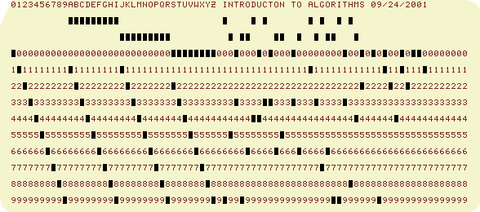
IBM kartica za popis
Definiše jedan karakter po koloni

Slide 27
Postupak sortiranja
3 2 9
7 2 0
7 2 0
3 2 9
4 5 7
3 5 5
3 2 9
3 5 5
6 5 7
4 3 6
4 3 6
4 3 6
8 3 9
4 5 7
8 3 9
4 5 7
4 3 6
6 5 7
3 5 5
6 5 7
7 2 0
3 2 9
4 5 7
7 2 0
3 5 5
8 3 9
6 5 7
8 3 9

Slide 28
Dokaz korektnosti radix sort-a
Dokazaćemo ga indukcijom
Neka je niz sortian po svojim grupama od t – 1 cifara najmanje težine (označeni crvenom).
7 2 0
3 2 9
3 2 9
3 5 5
4 3 6
4 3 6
8 3 9
4 5 7
Sortirajmo sada po cifri t (označena plavo)
3 5 5
6 5 7
4 5 7
7 2 0
6 5 7
8 3 9

Slide 29
Dokaz korektnosti radix sort-a
Dokaz indukcijom
niz sortian po svojim grupama od t – 1 cifara najmanje težine (označeni crvenom)
7 2 0
3 2 9
3 2 9
3 5 5
4 3 6
4 3 6
8 3 9
4 5 7
  Dva broja koja se razlikuju u cifri t su korektno sortirana
Sortiranje po cifri t
3 5 5
6 5 7
4 5 7
7 2 0
6 5 7
8 3 9

Slide 30
Dokaz korektnosti radix sort-a
Dokaz indukcijom
niz sortian po svojim grupama od t – 1 cifara najmanje težine (označeni crvenom)
7 2 0
3 2 9
3 2 9
3 5 5
4 3 6
4 3 6
8 3 9
4 5 7
Sortiranje po cifri t
  Dva broja koja se razlikuju u cifri t su korektno sortirana.
3 5 5
6 5 7
4 5 7
7 2 0
  Dva broja koja imaju jednaku cifru na poziciji t su ostala u istom redosledu kao na početku ⇒ korektan redosled.
6 5 7
8 3 9

Slide 31
Analiza radix sort – a
Pomoćno sortiranje (counting sort) je stabilan algoritam
Sortira se n brojeva gde je svaki zapisan sa po b bitova.
Svaki broj se sastoji od b/r “slova” iz “azbuke” koja ima 2^{r} “različitih znakova”
8
8
8
8
Primer: reč od 32 bita
  r = 8 ⇒ b/r = 4 prolaza za counting sort na skupu od 2⁸ vrednosti; ili za r = 16 ⇒ b/r = 2 prolaza za counting na skupu od 2¹⁶ vrednosti
Koliko prolaza se uopšte desi?

Slide 32
Analiza radix sort – a
Counting sort traje Θ(n + k) kada treba da sortira n brojeva iz opsega od 0 do k – 1.
Ako se svaki broj dužine b-bitova podeli na r-bitne cifre, svaki prolaz counting sort – a bi trajalo Θ(n + 2^{r}) vremena. Pošto imamo d=b/r prolaza, sledi:
.
Kako odabrati r da bi T(n, b) bilo najmanje?
Povećanje vrednosti r znači manje prolaza, ali kako je r > lg n, vreme potrebno za jedan prolaz raste eksponencijalno
>

Slide 33
Kako odabrati r
U opštem slučaju n je uglavnom baš veće od stepena
dvojke u prethodnom izrazu. Za r=8, što je dužina
jednog bajta ovaj stepen je 256. Već za niz od 2000
elemenata može se reći da je n mnogo veće i stepen
dvojke se eliminiše u izrazu.
Odabiranjem r = lg n dobijamo T(n, b) = Θ(b n/lg n) .
Za brojeve u opsegu 0 do n ^{d} – 1, imamo da je
b = d lg n ⇒ radix sort traje Θ(d n) vremena.

Slide 34
Zaključak
U praksi, radix sort je brz za velike ulazne nizove, a takođe ga je jednostavno isprogramirati
Primer (32-bitni brojevi):
Najviše 3 prolaza za sortiranje ≥ 2000 brojeva
Merge sort i quicksort bi uradili najmanje
⎡lg 2000⎤ = 11 prolaza
Ne baš najbolja osobina: Nije “sort in place” algoritam – zahteva više memorije

Slide 35
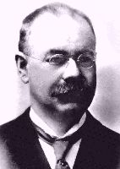
Herman Hollerith
(1860-1929)
Obrada podataka za popis stanovništva u
SAD iz 1880 godine trajala je skoro do
novog popisa (skoro 10 godina)
A onda je profesor sa MIT-a, Hollerith
izumeo tehnologiju sa bušenim karticama
Njegova mašina, uključujući uređaj za sortiranje kartica omogućila je da se obrada popisa iz 1890 završi za 6 nedelja (broj stanovnika se za to vreme povećao sa 50 na 63 miliona).
On je 1911 osnovao Tabulating Machine Company, koja je 1924 postala International Business Machines - IBM

Slide 36
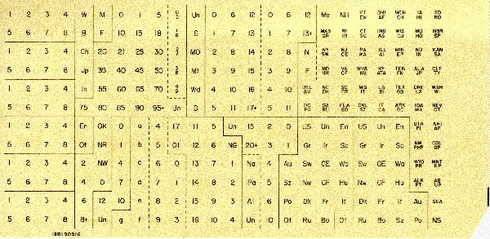
Bušene kartice (punched cards)
Jedna kartica = jedan podatak
rupa = vrednost
Algoritam = mašina + operator (čovek).

Slide 37
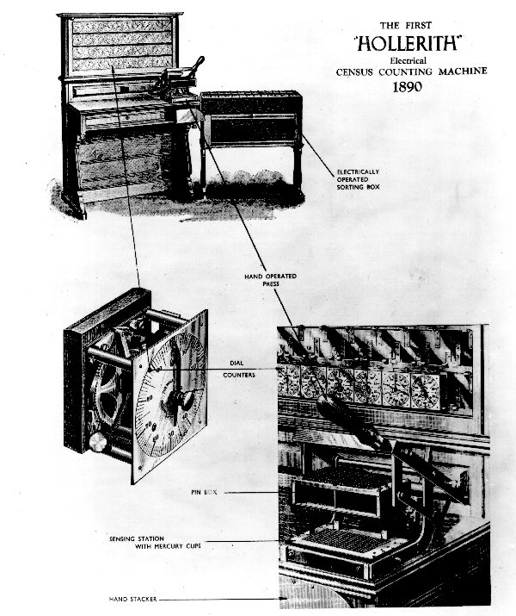
Hollerith-ov sistem

Slide 38
Kako je nastao radix sort
Hollerith-ov originalni patent za radix sort iz1889 je sortirao podatke počevši od cifre najveće težine
Radix sort koji sortira počev od cifre najmanje težine nikada nije patentiran i smatra se, po američkom zakonu, narodnom umotvorinom (folk invention)
Njega su primenjivali operatori koji su radili na Hollerith-ovim mašinama i nikada nije ustanovljeno ko je došao na drugu, bolju, ideju za sortiranje.

Slide 39
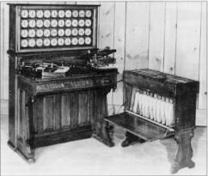
Kako radi mašina za sortiranje kartica
Operator ubacuje kartice u ručnu presu
Iglice na presi prolaze kroz rupe na kartici i prave električne kontakte sa kontaktima na pločici ispod same kartice.
Nakon ovoga otvorio bi se pokolpac od odgovarajućeg boksa za sortiranje kartica
Operator smešta karticu u odgovarajući prostor i zatvara poklopac
Hollerith Tabulator, Pantograph, Press, and Sorter
Pošto se sve kartice unesu, startuje se sortiranje i kartice se u sortiranom redosledu preuzmu sa prednje strane kutije u kojoj se sortiraju kartice

Slide 40
Radix Sort - pseudokod
Manji indeks odgovara cifri manje težine
  RadixSort(A, d)
  for i=1 to d
  StableSort(A) on digit i

Slide 41
Radix Sort – Domaci ☺
Problem 1: sortirati 1 milion 64-bitnih brojeva
  Tretirati ih kao četvorocifrene brojeve gde je svaka cifra 16-bitni broj
  A onda kao 8 cifrene 8-bitne brojeve, i uporediti razliku u trajanju
Problem 2: sortiranje niza datuma.

Slide 42
Bucket Sort
  Pretpostavka: ulaz je niz od k realnih brojeva u opsegu [0, 1)
  Osnovna ideja:
    Kreirajmo n povezanih listi (buckets) kako bi podelili interval [0,1) na podintervale širine 1/n
    Svaki element dodajmo u odgovarajući buket i sortirajmo bukete koristeći insertion sort
  Univorma ditribucija ulaznog niza → O(1)
    Zbog toga se očekuje da ukupno vreme bude O(n) (k=n)

Slide 43
Bucket sort – primer
S={0.12;0.23; 0.32; 0.18; 0.45; 0.68; 0.67; 0.98; 0.14; 0.38; 0.25; 0.37}
0
1
2
3
4
5
6
7
8
9
0
1
2
3
4
5
6
7
8
9
0.12
0.14
0.18
0.23
0.25
0.32
0.37
0.38
0.45
0.67
0.68
0.98

Slide 44
Mesto u nizu (order statistics)
Kažemo da i-ti najmanji element u nizu od n elemenata je i-ti po statističkom uređenju, odnosno da se nalazi na i-tom mestu u nizu
minimum je stoga prvi element u nizu (1st order statistic)
maximum je n-ti element u nizu (n-th order statistic)
median je elemenat koji se nalazi na n/2 mestu u nizu (ako je n parno, onda postoje 2 mediana)

Slide 45
Određivanje mesta u nizu
Koliko nam poređenja treba da nađemo minimum u nizu? A maksimum?
Kako možemo da nađemo minimum i maksimum iz manje od dva prolaza po nizu?
Ovako:
  Prolazimo kroz niz uzimajući parove elemenata
    Poredimo elemente svih parova
    Poredimo veći sa maksimumom a manji sa mimimumom
    Ukupna cena: 3 poređenja za svaka 2 elementa = O(3n/2)

Slide 46
Nalaženje mesta u nizu: Problem selekcije
Mnogo zanimljivije od traženja minimuma i maksimuma je traženje i-tog najmanjeg elementa u nizu
Pokazaćemo:
  Praktičan algoritam sa slučajnim raspoređivanjem (randomized selection) složenosti reda O(n)
  Elegantan teoretski algoritam kome je O(n) vreme izvršenja u najgorem slučaju

Slide 47
Randomized Selection
Ideja: iskoristiti partition() metodu iz quicksort algoritma
  Treba nam jedino da ispitamo jedan podniz
  Ova ušteda će se pokazati u ukupnom vremenu: O(n)
Iskoristićemo malo drugačije particionisanje nego u quicksortu
q = RandomizedPartition(A, p, r)
p
q
r
≤ A[q]
≥ A[q]

Slide 48
Randomized Selection
RandomizedSelect(A, p, r, i)
if (p == r) then return A[p];
q = RandomizedPartition(A, p, r)
k = q - p + 1;
if (i == k) then return A[q]; // nije u qs
if (i < k) then
return RandomizedSelect(A, p, q-1, i);
else
return RandomizedSelect(A, q+1, r, i-k);
k
≤ A[q]
≥ A[q]
p
q
r

Slide 49
Randomized Selection
Analiza RandomizedSelect()metode
  Najgori slučaj: uvek se particioniše kao 0:n-1
    T(n) = T(n-1) + O(n)
    = O(n²) (aritmetički niz)
    Nije bolje od sortiranja!
  “Bolji” slučaj: neka je podela uvek 9:1 T(n) = T(9n/10) + O(n)
    = O(n) (Master Theorema, slučaj 3)
    Bolje nego sortiranje!

Slide 50
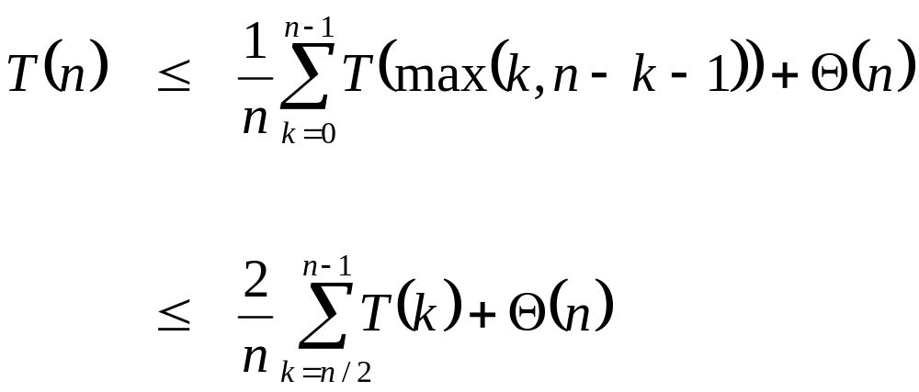
Randomized Selection
Prosečan slučaj
  Za gornju granicu se pretpostavi da i-ti element pada uvek u veću stranu podele:
  Pokažimo zamenom da je T(n) = O(n)
Šta se ovde desilo

Slide 51
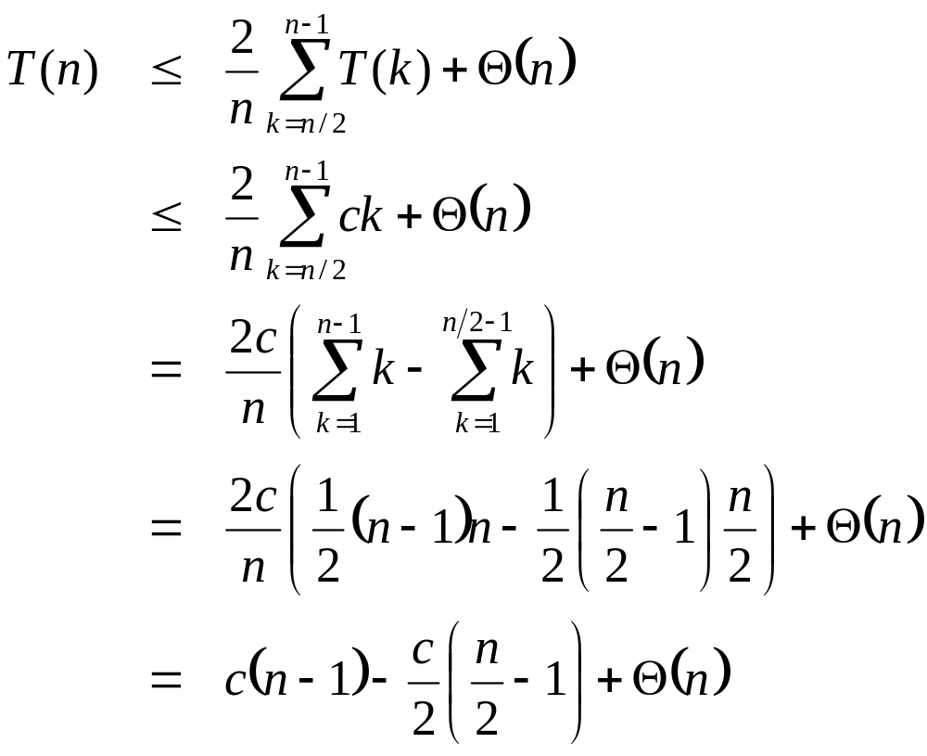
Randomized Selection
Neka je T(n) ≤ cn za dovoljno veliko c:
Zamena T(n) ≤ cn za T(k)
Podela rekurentne relacije
Računanje aritm. reda
Pomnožimo vrednosti

Slide 52
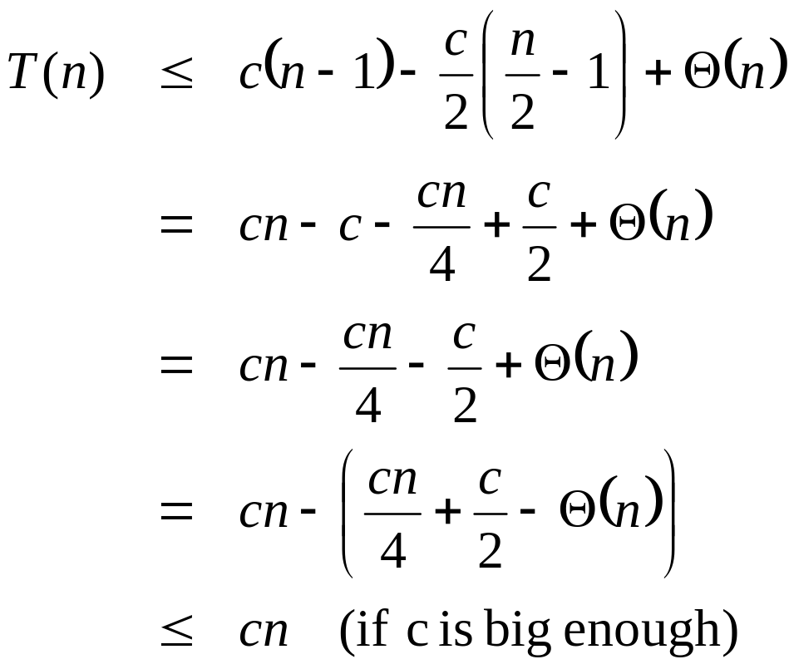
Randomized Selection
Neka je T(n) ≤ cn za dovoljno veliko c:
Nastavak
Pomnožimo vrednosti
Oduzmimo c/2

